Slide 1

Trabajo final - bUSupcapp
Curso: Open Source
Profesor: Henry Mendoza
Integrantes:
Luis Kcomt Lam - U201614074
Miguel Delgado del Castillo - U201615527
Ricardo Guevara Aparicio - U201618078
Diego Alosilla - U201611283

Slide 2
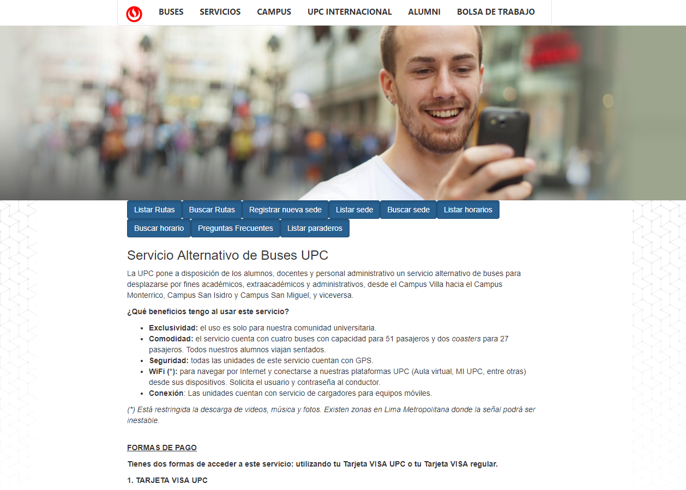

Slide 3
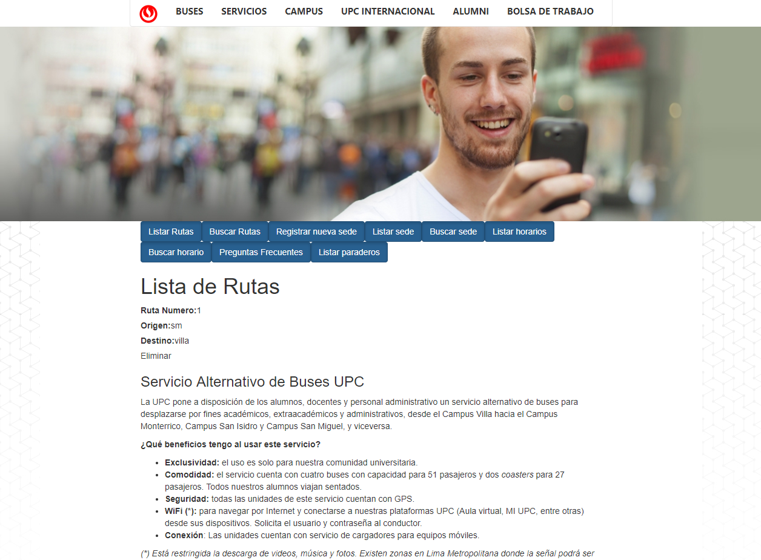

Slide 4
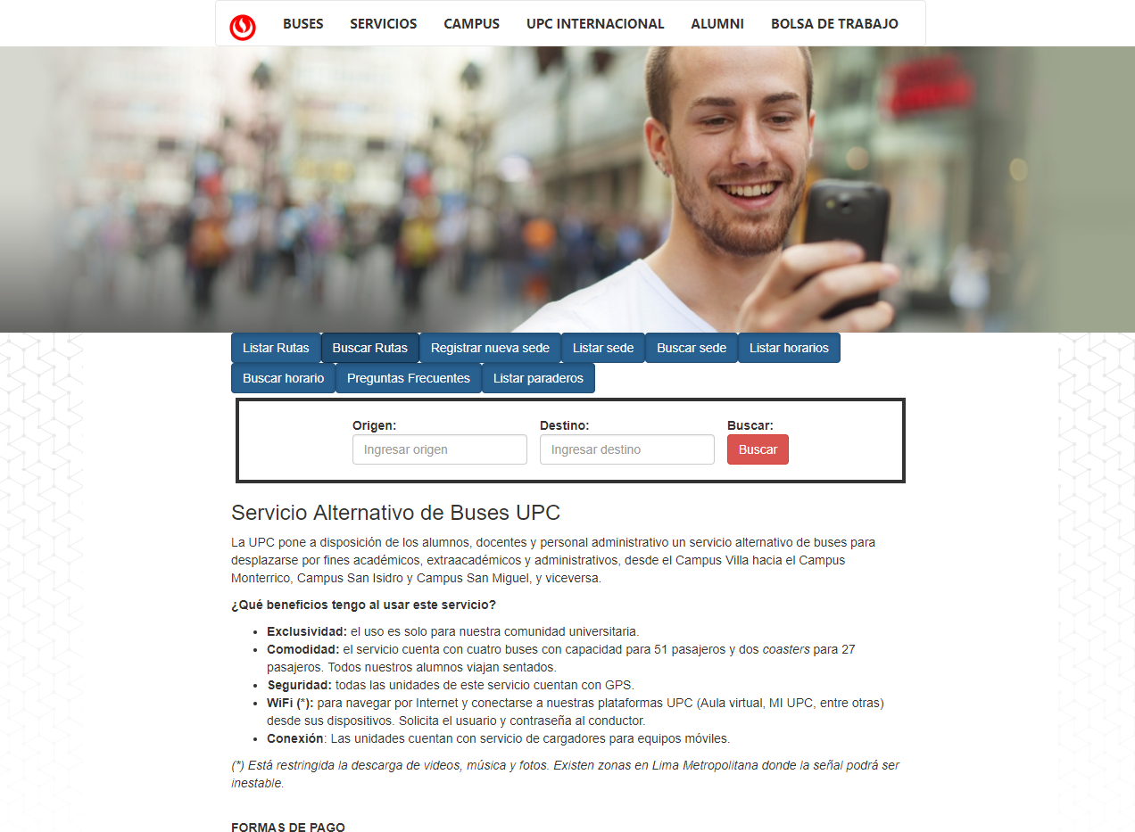

Slide 5
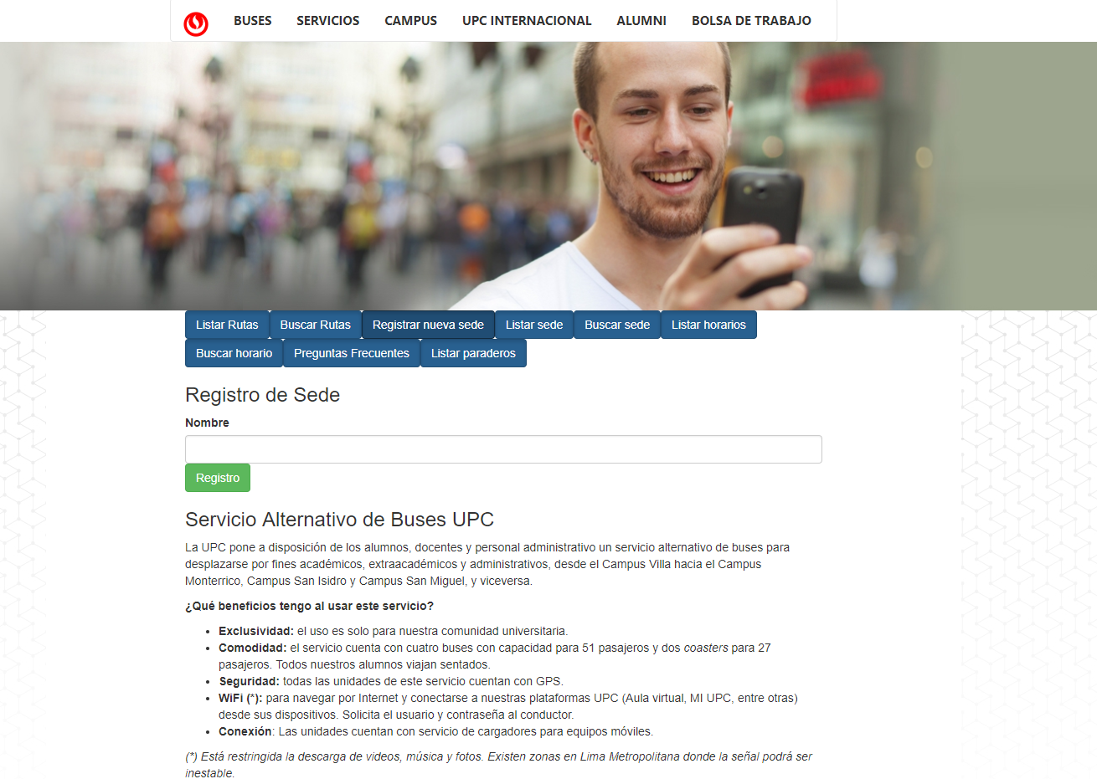

Slide 6
